Slide 1
사이트맵
Anitel 웹 프로젝트
2022/11/16 최종

Slide 2
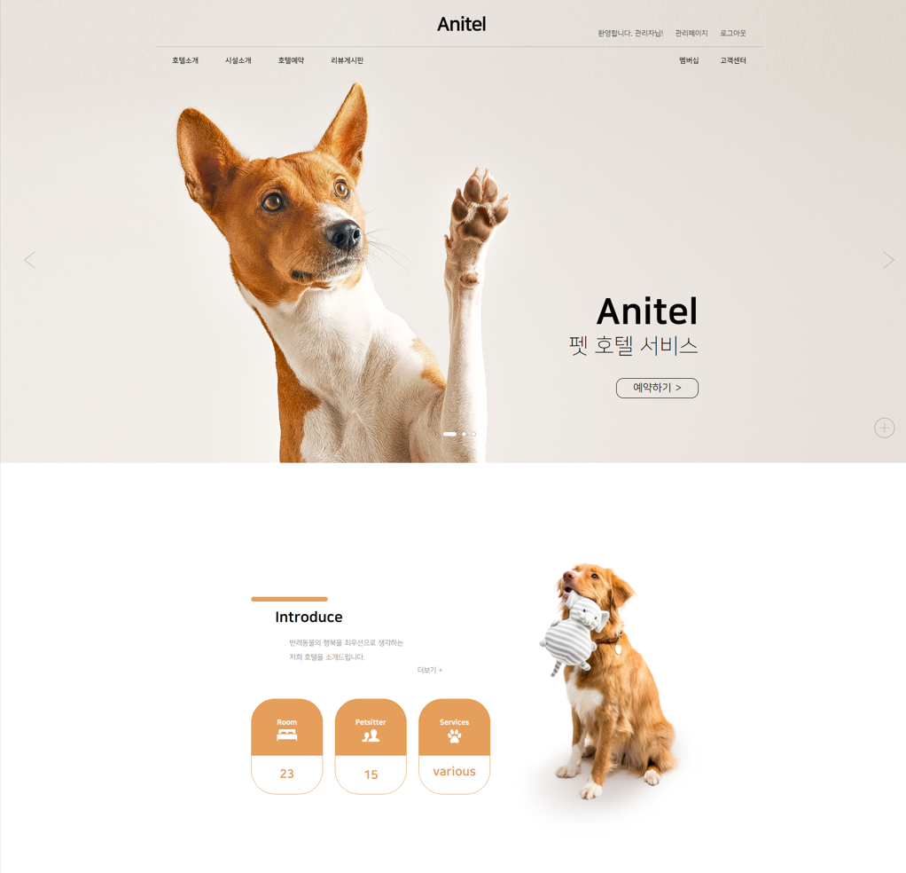
메인페이지
및 개요

Slide 3
메인페이지 및 개요
회원 수정/탈퇴
리뷰 관리
개인 리뷰조회
예약 관리
개인 예약조회
회원 관리
로그인
회원가입
마이페이지
관리자
메인페이지
호텔소개
시설소개
호텔예약
리뷰게시판
멤버십
고객센터
관리자 수정
관리자 수정
예약완료페이지
소형견 게시판
문의글쓰기
중형견 게시판
답글쓰기
대형견 게시판
상세/수정
리뷰글쓰기

Slide 4
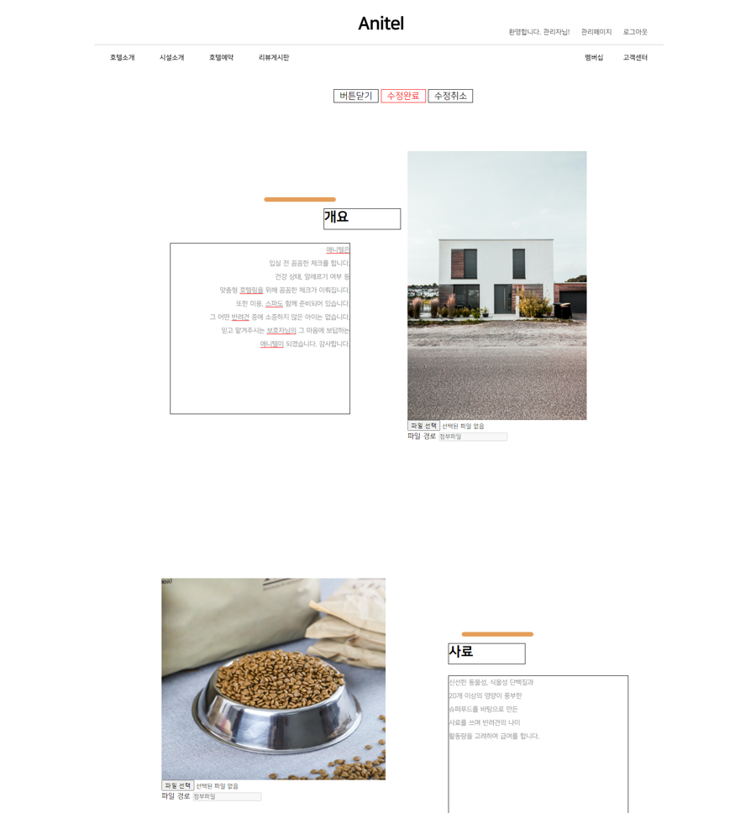
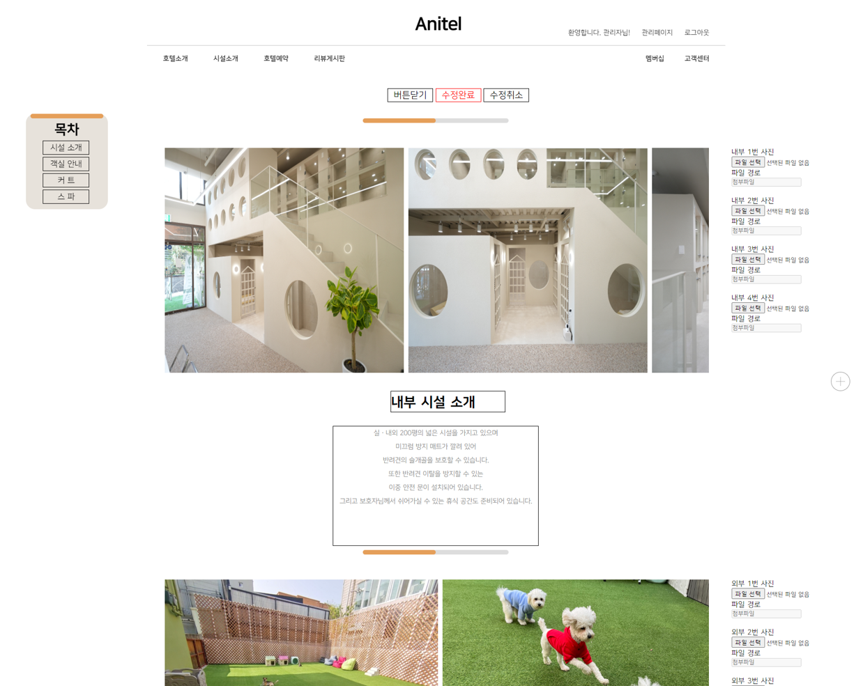
호텔/시설소개 페이지

Slide 5
호텔/시설 소개 페이지
시설소개
시설소개 관리자페이지
메인페이지
호텔소개
호텔소개 관리자페이지

Slide 6
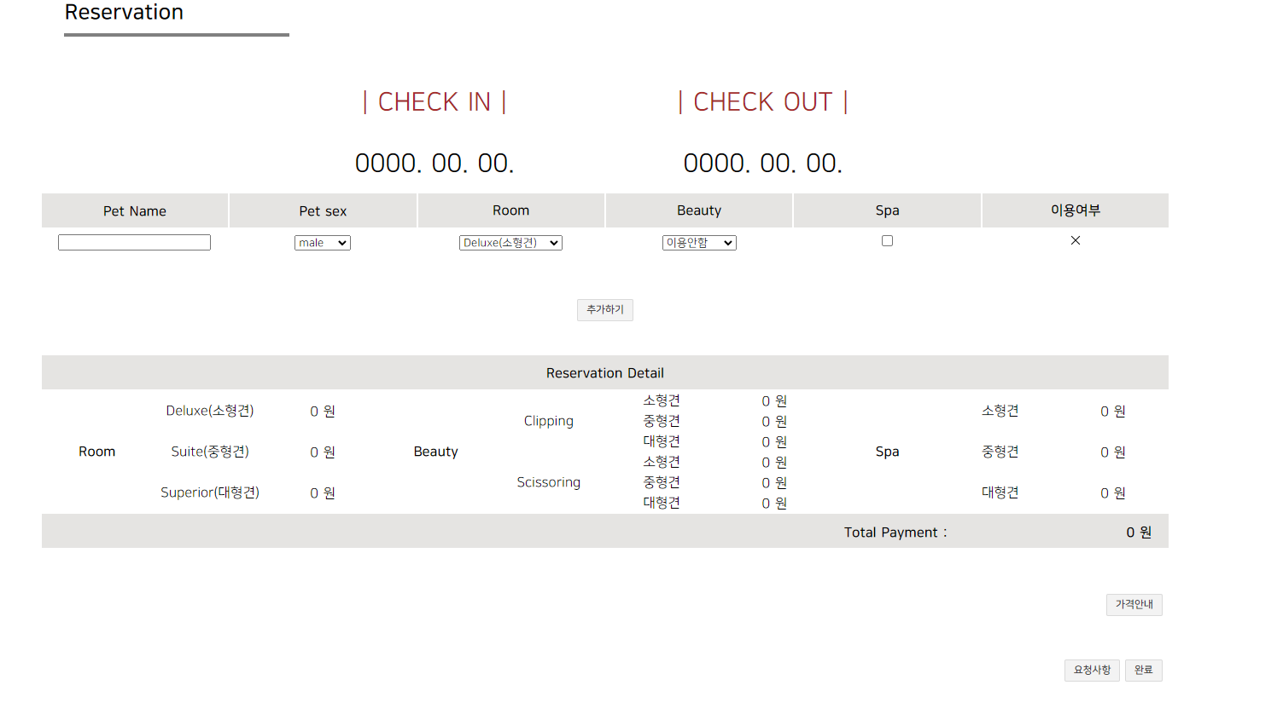
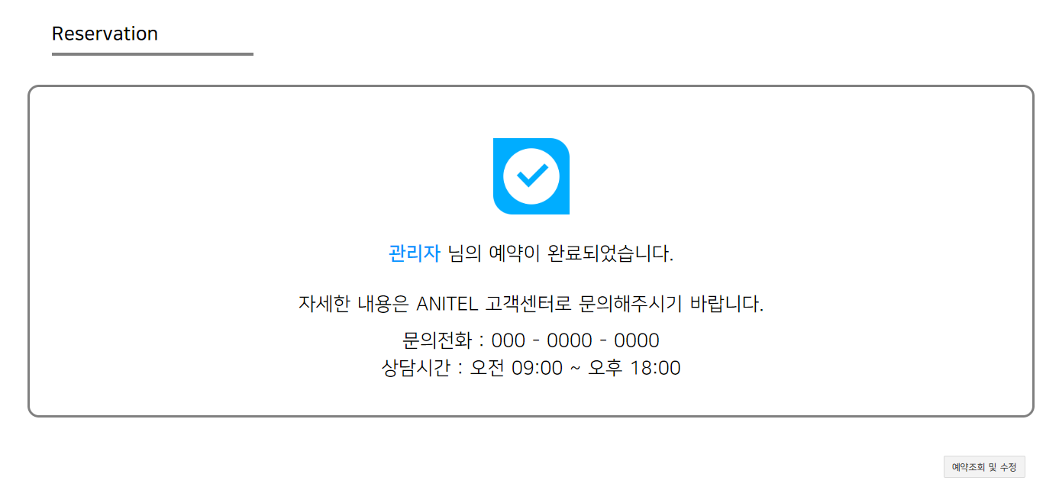
예약 페이지

Slide 7
예약페이지
마이페이지
메인페이지
호텔예약
예약완료페이지
개인 예약조회

Slide 8
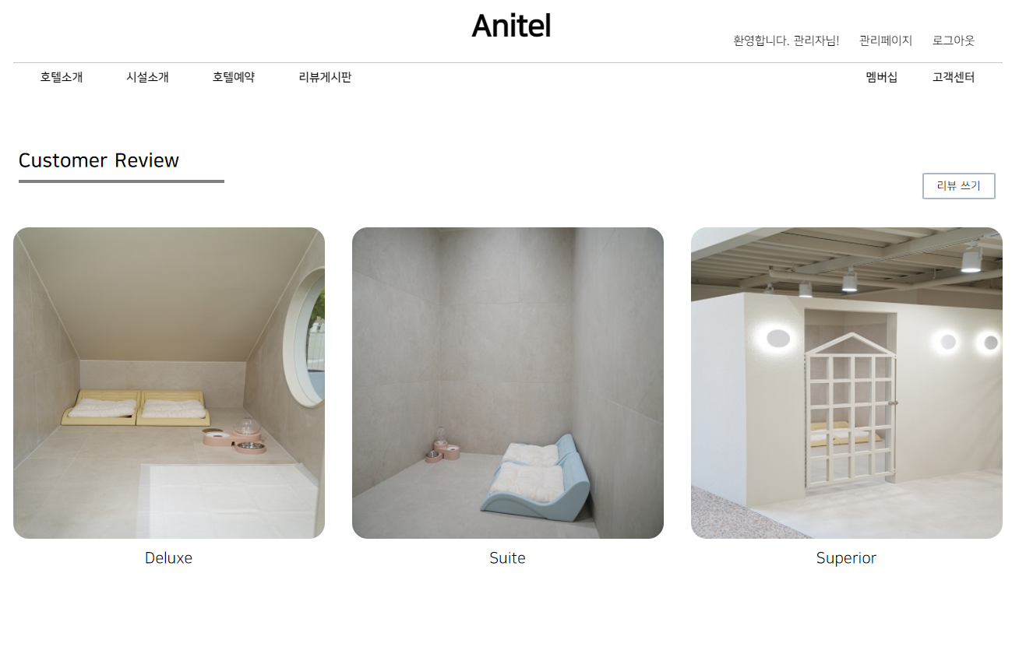
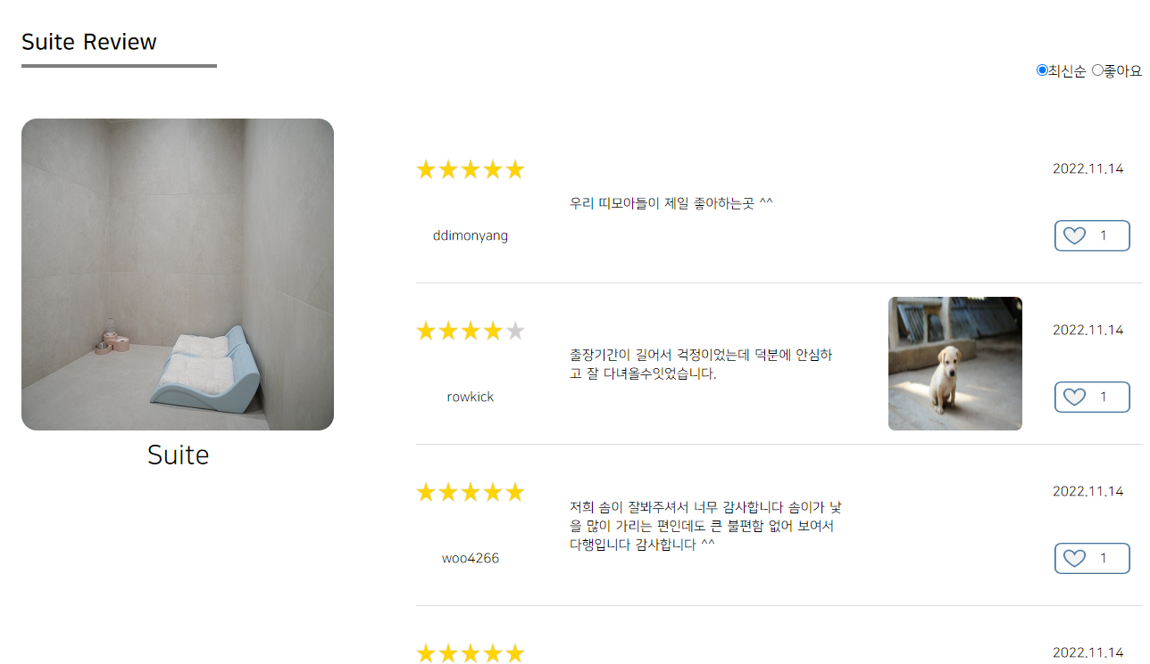
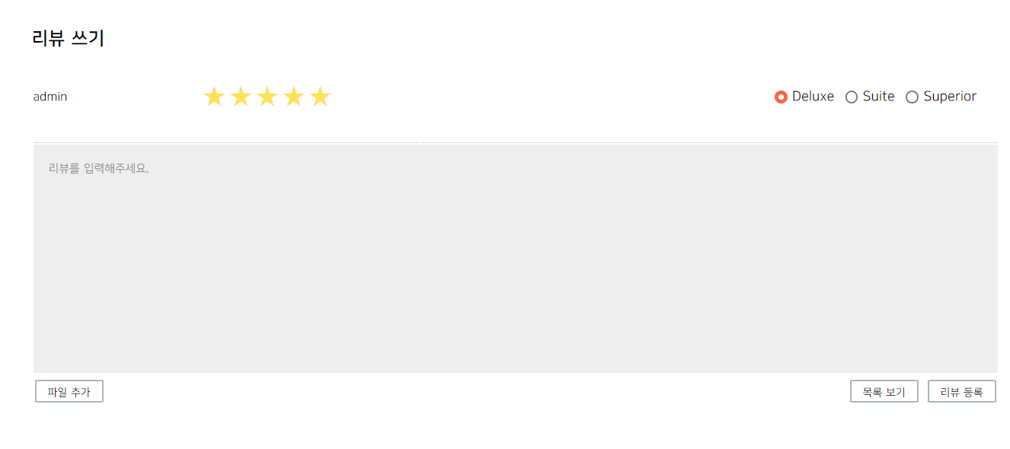
리뷰 게시판

Slide 9
리뷰 게시판
리뷰 글쓰기
소형견 게시판
메인페이지
리뷰게시판
중형견 게시판
대형견 게시판

Slide 10
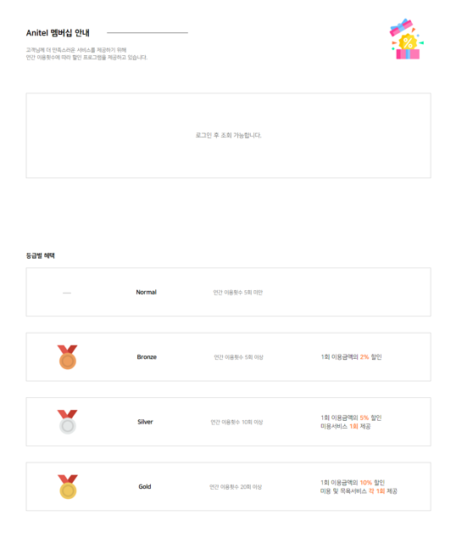
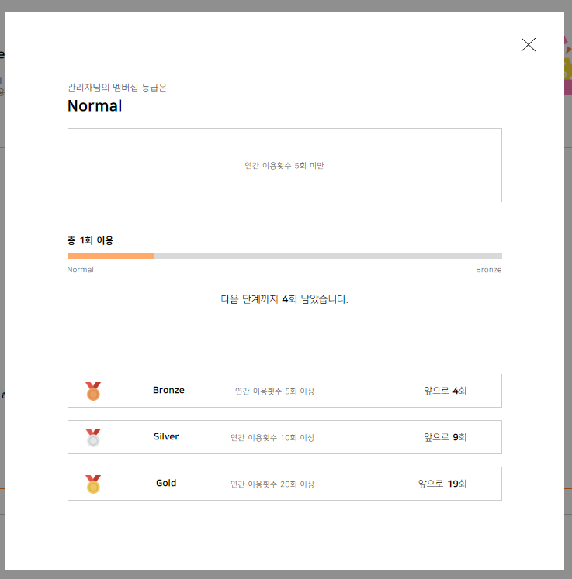
멤버십

Slide 11
멤버쉽
마이페이지
메인페이지
멤버십

Slide 12
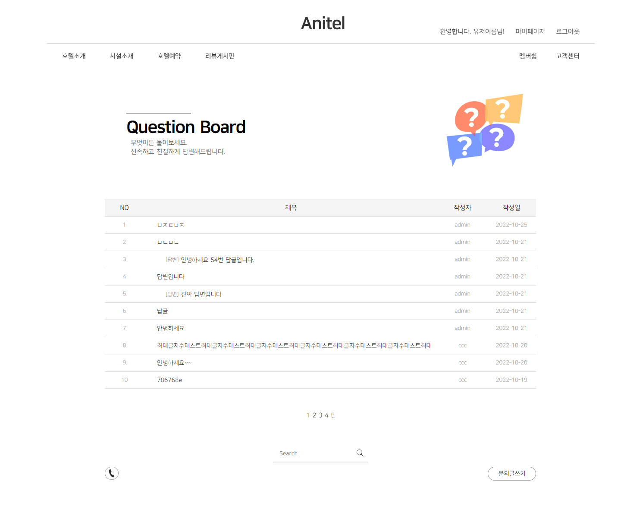
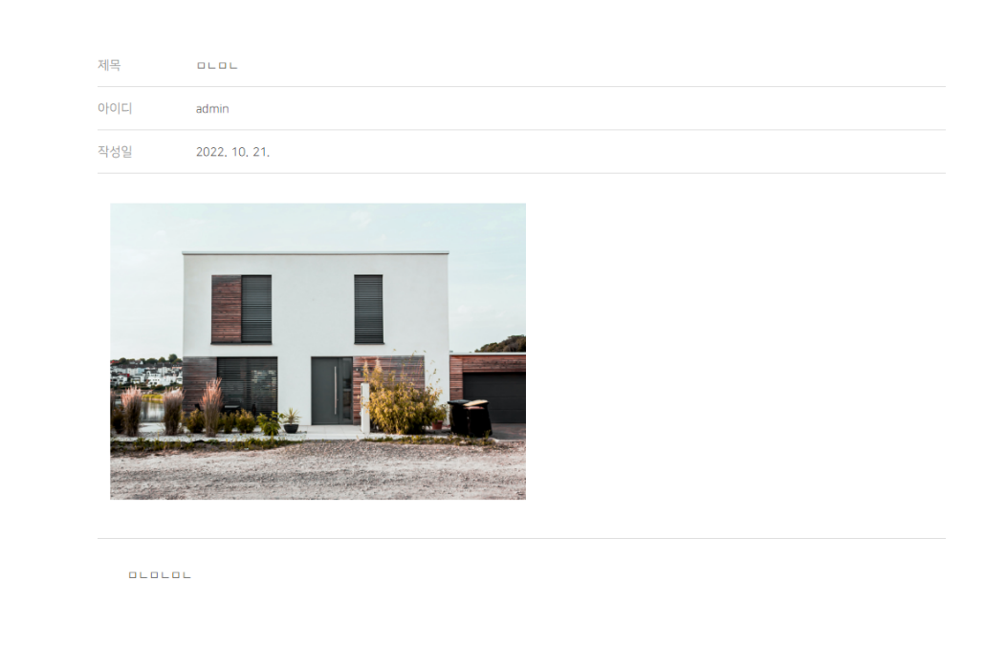
문의 게시판

Slide 13
문의 게시판
문의글 쓰기
메인페이지
문의게시판
문의글 상세/수정
답글 쓰기

Slide 14
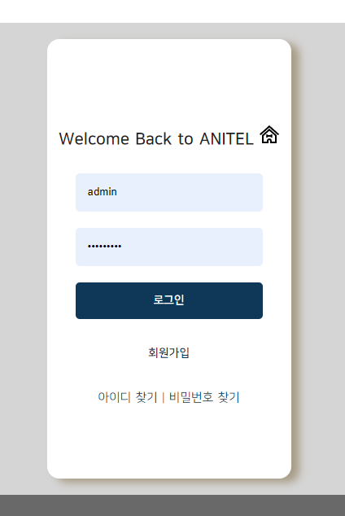
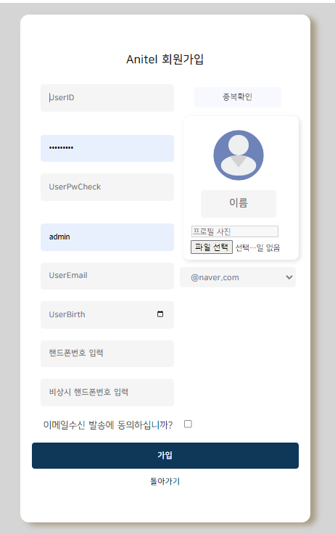
로그인 / 회원가입

Slide 15
로그인/회원가입
로그인
메인페이지
회원가입

Slide 16
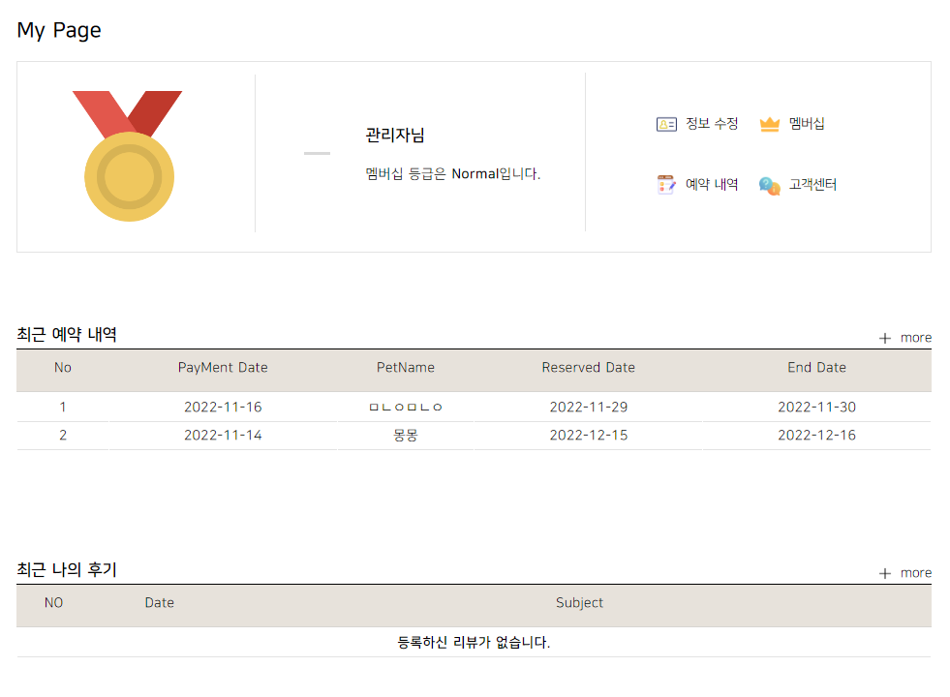
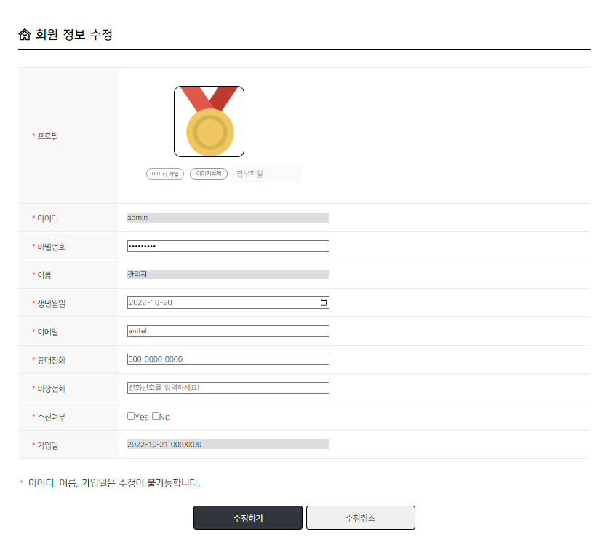
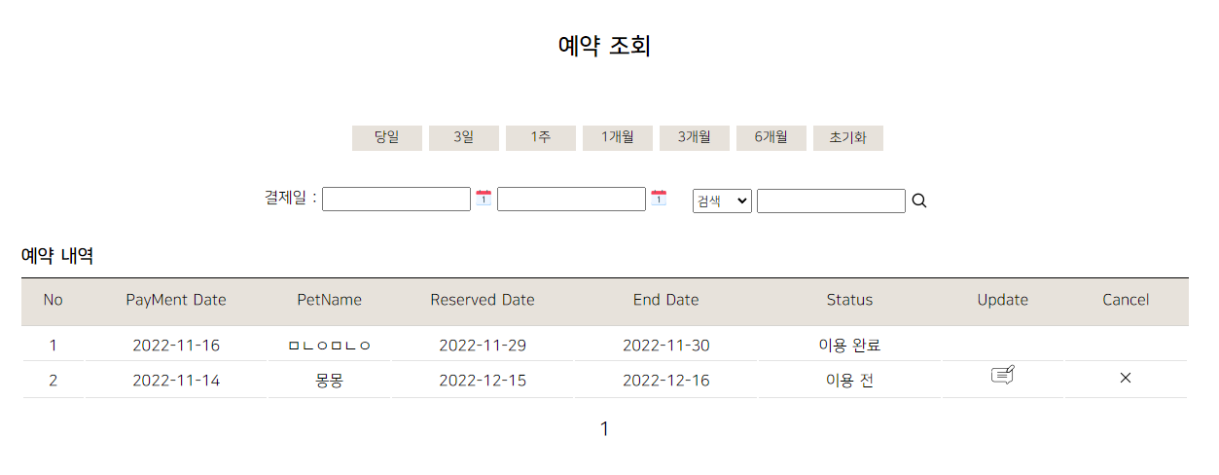
마이페이지

Slide 17
마이페이지
비밀번호 확인
회원정보 수정/삭제
메인페이지
마이페이지
개인 예약 조회
개인 리뷰 조회

Slide 18
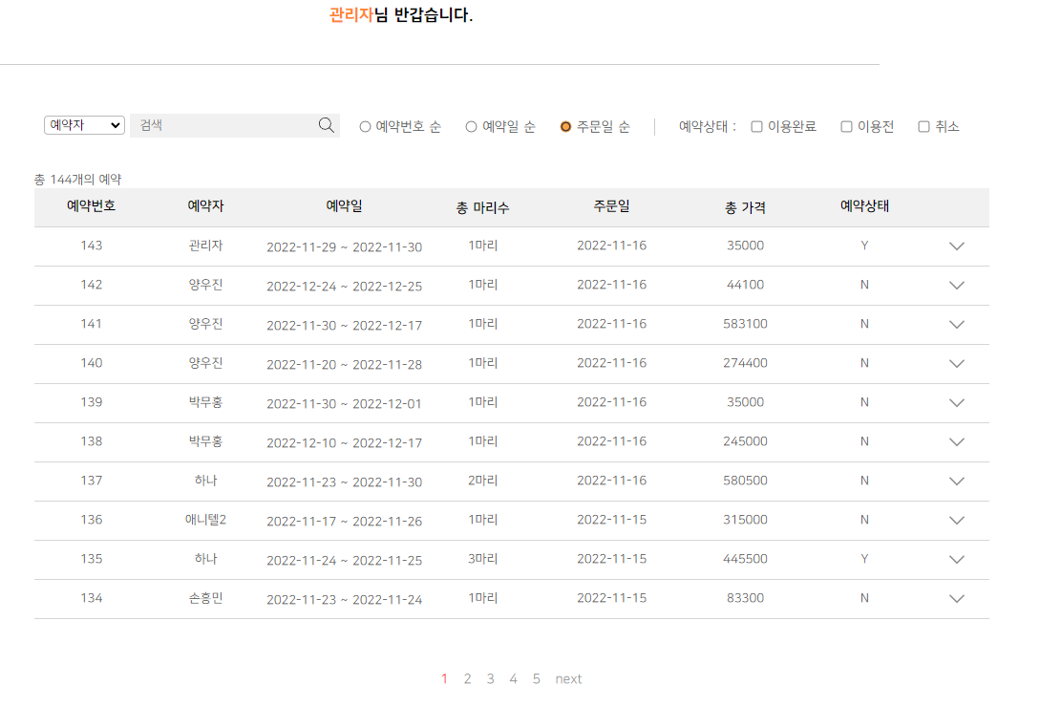
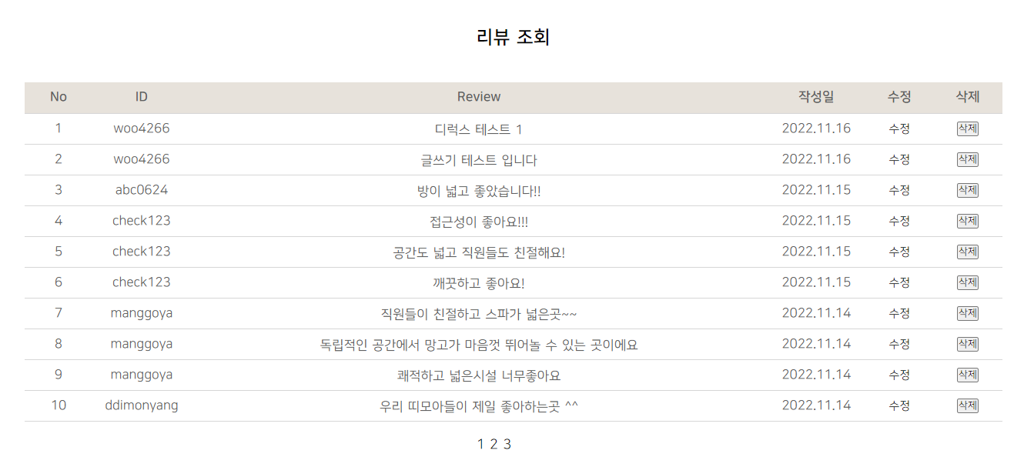
관리자 페이지

Slide 19
관리자 페이지
관리자 회원관리
메인페이지
관리자
관리자 예약관리
관리자 리뷰관리

